Slide 1

主讲人：杨中科 .NET /.NET Core 教程 第七部分 学英语网站项目-4 运行项目

Slide 2
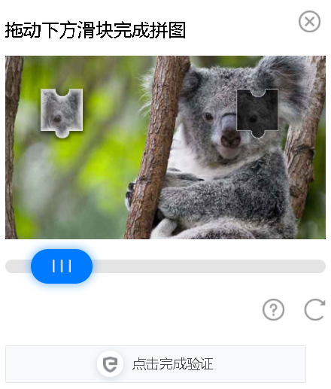
后台登录
正式项目中要通过图形验证码、行为验证码（网易云盾、腾讯防水墙、极验、阿里云验证码等）等方式保证安全。

Slide 3
音频和字幕
1、字幕文件有很多种格式，比如lrc、srt、vtt等。这些字幕文件是用专业的字幕工具制作出来的，我们需要逐句地制作校对，随书资源中的【供测试用的音频及字幕】文件夹下是一些供读者测试的文件。
2、如果管理员选择的不是M4A格式的音频文件，这个音频会被提交到转码服务器转换为M4A格式，等转码完毕后再保存到数据库中，在转码的过程中，界面中会显示当前的转码进度，比如准备转码、转码中、转码完成等。
3、其他后台功能：管理员、类别等管理。

Slide 4
网站前台
1、首页
2、搜索

Slide 5
谢谢
我是杨中科
一名快乐的程序员

